Slide 1
Презентация к лабораторной работе №3
Дисциплина: Администрирование локальных сетей
Студент: Шагабаев Д.А.
Группа: НПИбд-02-18

Slide 2
Цель работы:
Познакомится с принципами планирования локальной сети организации.

Slide 3
Порядок выполнения работы:
Создать схему сети.
В качестве оборудования уровня ядра будем использовать маршрутизатор Cisco 2811, на уровне распределения — коммутаторы Cisco 2960 с возможностью настройки VLAN, а на уровне доступа — коммутаторы Cisco 2950.
Далее следует спланировать распределение VLAN.
Далее необходимо определить адресное пространство, ассоциированное с выделенными VLAN.
Используя графический редактор.

Slide 4
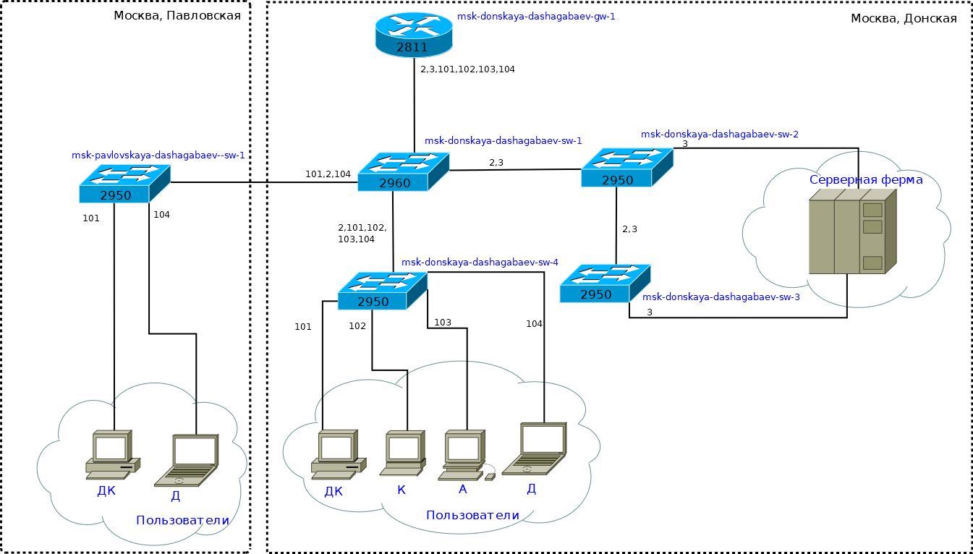

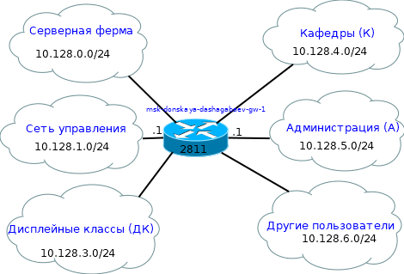
Схема сети.

Slide 5
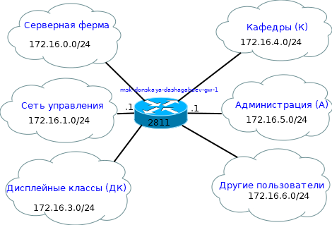
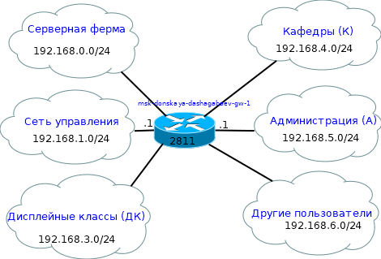
Схемы 172.16 и 192.168.

Slide 6
Вывод:
Познакомились с принципами планирования локальной сети организации.

